Slide 1
من أشهر النقاد في العصر الحديث ؟

Slide 2
مقدمة في علم النقد
من دروس البلاغة للصف العاشر الأساسي
إعداد معلمة المادة / أسماء القاسمية

Slide 3
لغة عربية /النقد الأدبي: مقدمة في النقد الأدبي
تعريف النقد لغة و اصطلاحا .
نشأة النقد و تطوره .
أهمية النقد في التذوق الأدبي .
مفهوم العمل الأدبي و صوره .
محاور الدرس

Slide 4
لغة عربية /بلاغة: مقدمة في علم النقد
مفهوم النقد :
نشأة النقد :
أوجه المقارنة | النقد
لغة
اصطلاحا
س / من ظهر أولا النقد أم الأدب ؟ و لماذا ؟
نقد الشيء نقدا : نقده ليختبره أو ليميز جيده من رديئه ..
و نقد الدراهم و الدنانير و غيرهما نقدا وتناقدا : ميز جيدها من رديئها .
الأدب أسبق من النقد في الظهور ؛ لأن قواعد النقد مستقاة من دراسة الأدب
هو فن تفسير الأعمال الأدبية .
هو محاولة منضبطة يشترك فيها ذوق الناقد وفكره للكشف عن مواطن الجمال أو القبح في الأعمال الأدبية .

Slide 5






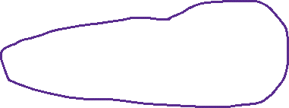

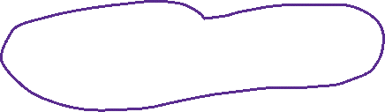
لغة عربية /بلاغة: مقدمة في علم البلاغة
حركة النقد الأدبي عند العرب تنقسم إلى فترتين :
نشأة النقد :
من العصر الجاهلي إلى بداية عصر النهضة في القرن 19 .
فترة النقد الحديث (من عصر النهضة إلى اليوم )
انفتح العرب على ثقافة العالم فتأثروا بفنون الأدب العالمية فظهرت القصة و المسرحية و ...
تأثروا بمذاهب النقد والأدب في العالم
المرحلة الأولى
( من العصر الجاهلي حتى مطلع العصر العباسي )
المرحلة الثانية
( من العصر العباسي حتى العصر الحديث )
تميز بظهور التدوين الذي أسهم في
تطوير كثير من العلوم والفنون والمعارف و منها النقد الأدبي .
اعتمدت على الرواية الشفهية لعدم ظهور التدوين .

Slide 6

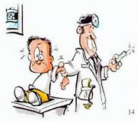
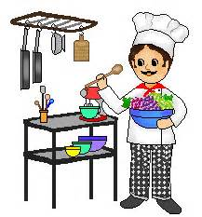
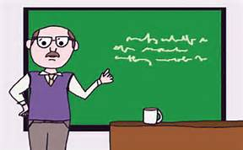

ما طبيعة عمل أصاحب الوظائف في الصور الآتية ؟
لغة عربية /بلاغة: مقدمة في علم البلاغة
س/ ما طبيعة عمل الناقد ؟
س / هل يوجد نقد صائب ونقد خاطئ ؟
النظر في العمل الأدبي (الشعرية والنثرية ) ثم الكشف عن مواطن الجمال والقبح فيها معللا ذلك ليبين صحة ما يقول
لا يوجد و أنما يوجد نقد أكثر قدرة على تأويل العمل الأدبي وتفسيره

Slide 7
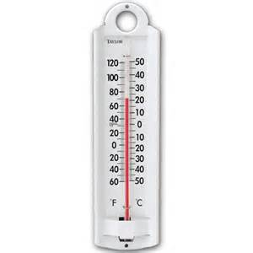
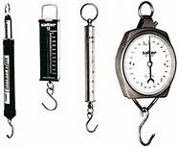
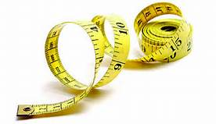
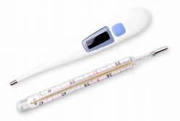
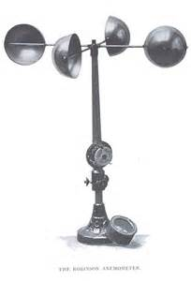
فيم تستخدم المقاييس المعروضة في الصور الآتية ؟
لغة عربية /بلاغة: مقدمة في علم البلاغة
س1 / ما المقياس الذي يستخدم للحكم على العمل الأدبي ؟ ؟
س2/ الذوق له أهمية في الحكم على العمل الأدبي . وضحي ذلك .
س3 / ما الذوق الجدير بالاعتبار ؟
س4 / ما المقصود بالذوق المصقول ؟
الذوق
يعتبر الذوق المرجع الأول في الحكم على العمل الأدبي
فهو أقرب الموازين والمقاييس إلى طبيعة الأدب .
الذوق المصقول.
الذوق المصقول هو ذوق الناقد الذي يستطيع أن يكبح جماح هواه الخاص الذي قد يجافي الصواب .

Slide 8
لغة عربية /بلاغة: مقدمة في علم البلاغة
العمل الأدبي:
الناقد و صفاته
هو نتاج الأديب سواء أكان شاعرا أم ناثرا .
هو ما يقوله الأديب تعبيرا عن تجربته .
تعريفه :
هو شخص يمكنه تمييز والحكم على الجيد من الرديء، وهو شخص خبير في مجال معين بحيث يمكنه تقييم أي عمل في مجاله
الناقد :
الشعر : عمودي ، حر
النثر : القصة ، المسرحية ، الرواية ..إلخ
أعمال أدبية :
الحس المرهف و ذوق سليم و بصر ثاقب .
معرفة و ثقافة واسعة.
خبير بالأدب .
صفات الناقد الأدبي :
داخلية
صور العمل الأدبي:
خارجية
تذكري :
النقد يحتاج إلى علم و فن .

Slide 9
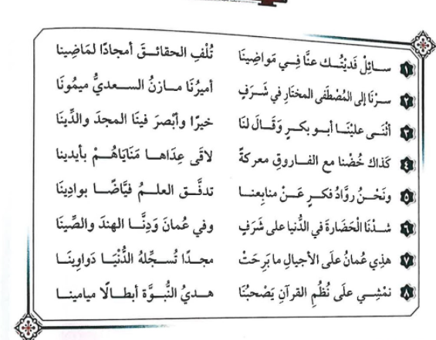
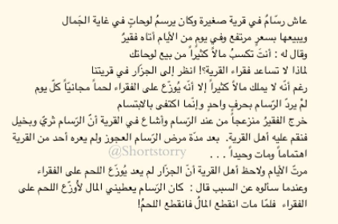
صور العمل الأدبي:
داخلية
خارجية
الأفكار .
العاطفة .
الخيال.
الإيقاع الموسيقي.
اللغة
الشكل ( القالب )
الألفاظ

Slide 10
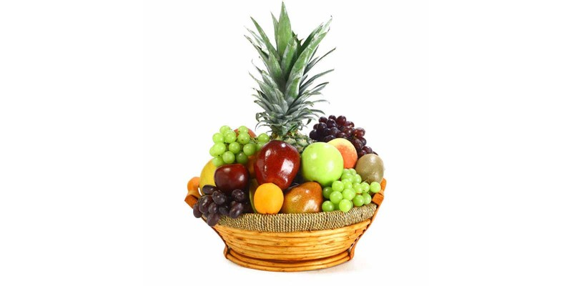
السلة تحمل فواكه مختلفة وكذلك الألفاظ تحمل عناصر العمل الأدبي : ( الأفكار, العاطفة , الخيال , الموسيقى , اللغة ) و تختلف أهمية وجودها من عمل أدبي إلى آخر .

